Slide 1
УТВЕРЖДЕНО
Заведующий МБДОУ «Детский сад № 9»
Зотова Ю.В.
Приказ № _____ от 30.08.2024
Муниципальное Бюджетное Дошкольное Образовательное Учреждение «Детский сад №9»
Паспорт предметно-пространственной среды разновозрастной группы раннего возраста

Slide 2
Приятно познакомиться!!!
Воспитатель первой квалификационной категории Архипова Валентина Михайловна
Воспитатель высшей квалификационной категории
Лебедева Анна Львовна
Помощник воспитателя Гутнева Ольга Михайловна

Slide 3
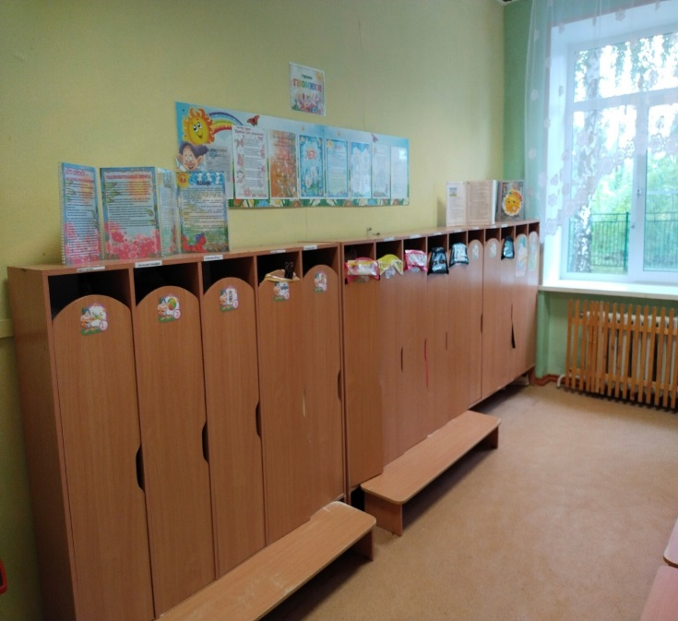
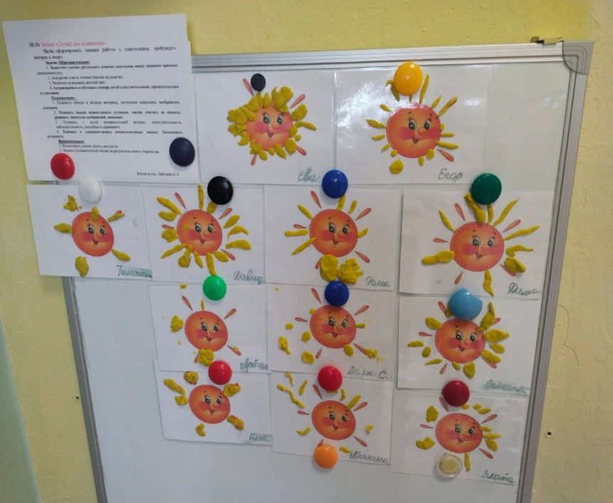
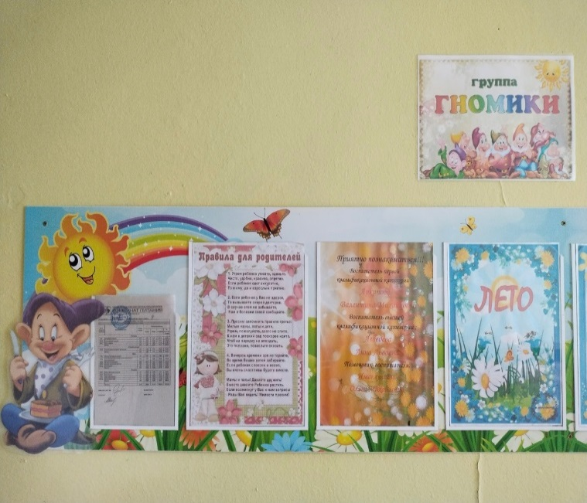
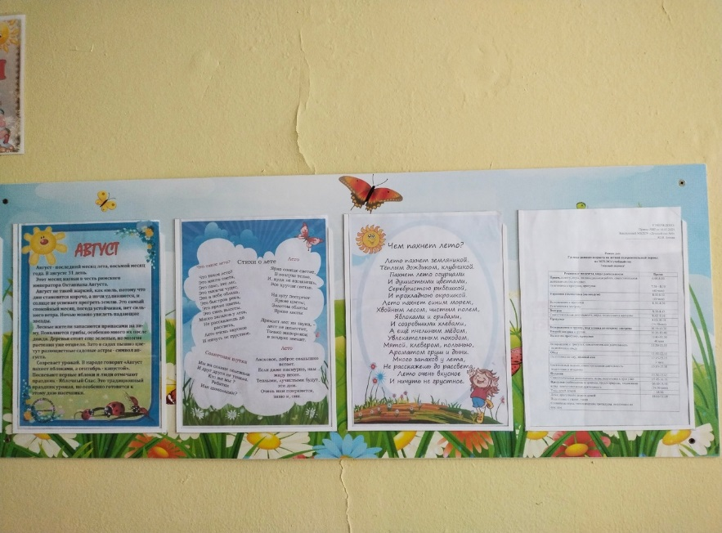
Приемная комната
Информационный стенд для родителей («Режим дня», «План организованной деятельности», «Меню», «Информация для родителей по временам года», «Полезная информация»)
Информационный стенд «Советы доктора Айболита»
Стенд на магнитах «Наше творчество» для демонстрации
продуктов детского и совместного творчества;
Индивидуальные шкафчики для раздевания.
Лавочки для раздевания

Slide 4
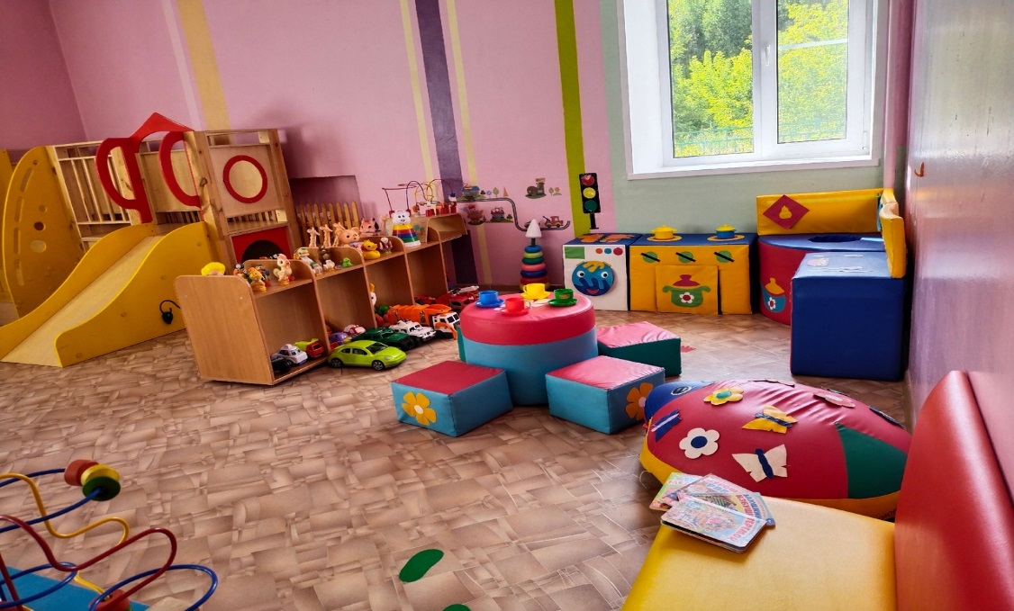
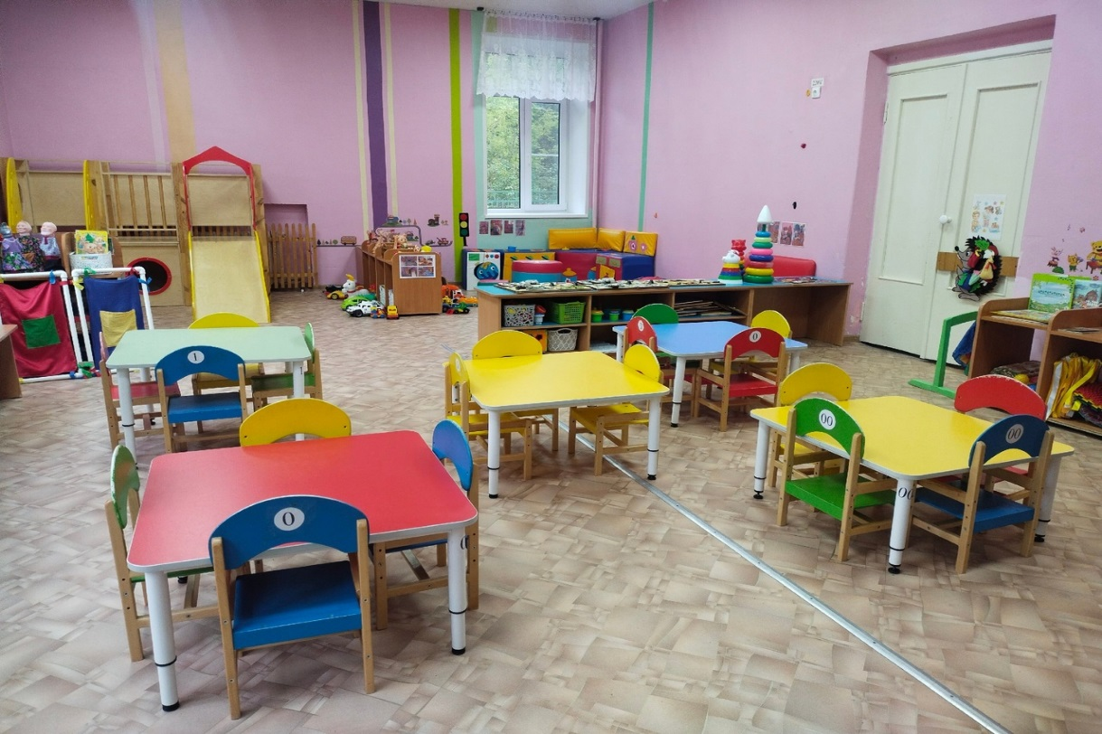
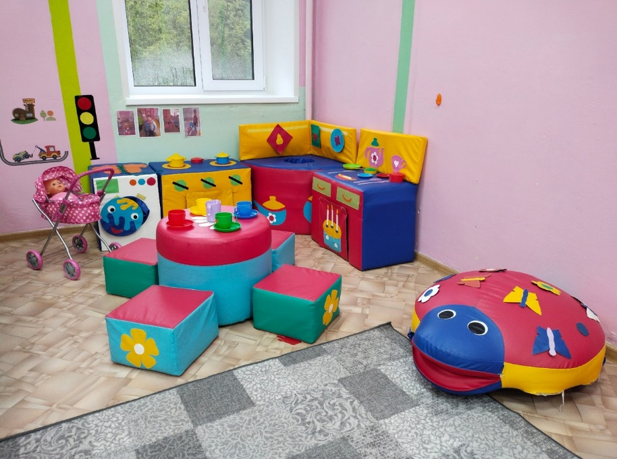
Групповая комната

Slide 5
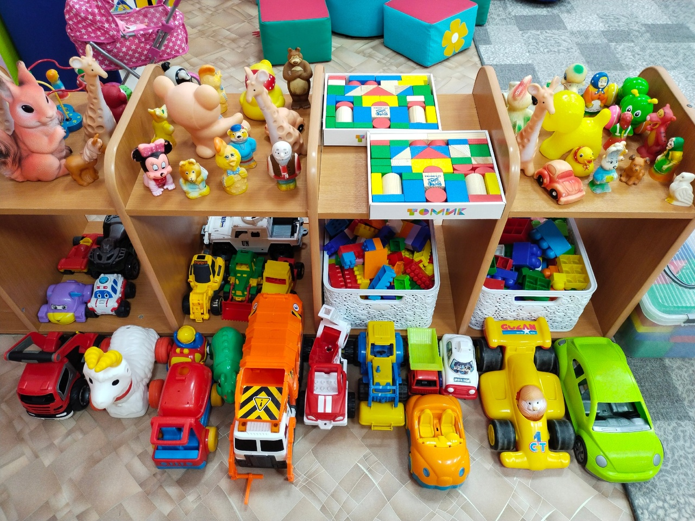
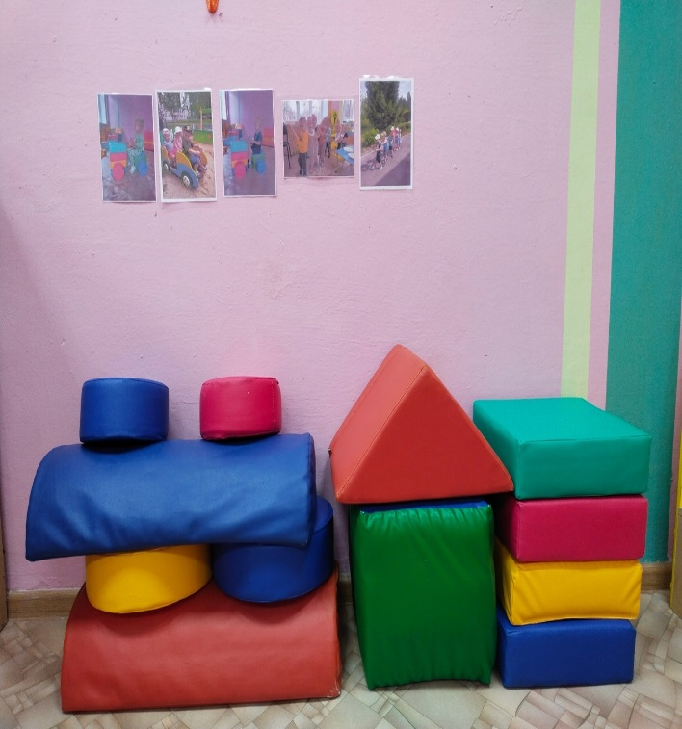
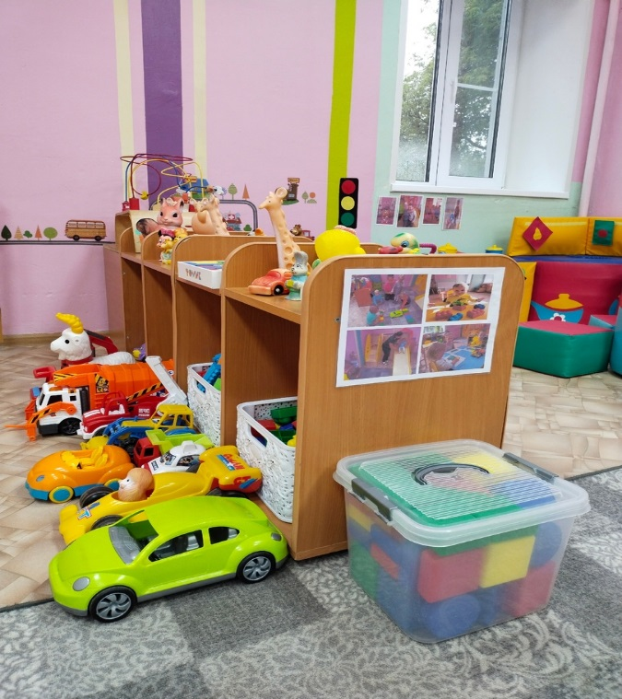
Центр строительно-конструктивных игр
•Разные виды конструктора: мягкие модули, деревянный «Томик», пластмассовые цветные кубики, цветные деревянные кубики «Томик», крупный и мелкий конструктор «Легго»
• Конструктор «Соты»;
• Машинки (крупные и мелкие);
• Рули;
• Набор мелких игрушек для обыгрывания построек:
фигурки животных, макеты деревьев, матрешки. и т.д

Slide 6
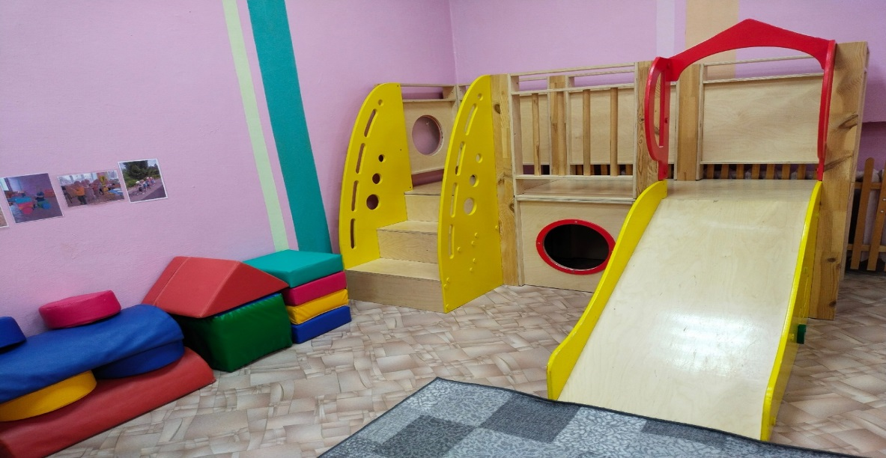
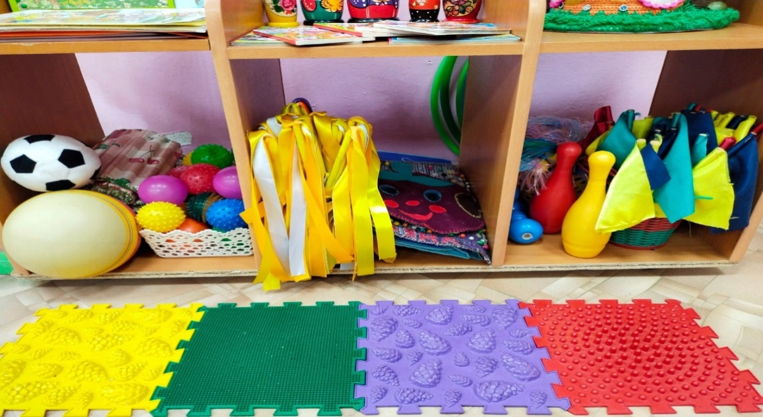
Центр двигательной активности
Оборудование:
• горка деревянная
•«дорожка здоровья»
• массажные коврики пазлы
• мячи для метания
• массажные мячики – ёжики
• кубики
• кегли
• кольцеброс, кольца
• атрибуты для проведения подвижных игр
• семейные фотоколлажи «Утренняя зарядка», «
• пособия, необходимые для проведения утренней гимнастики и гимнастики пробуждения – флажки, погремушки, медальки с изображениями животных, ленточки.и т.д

Slide 7
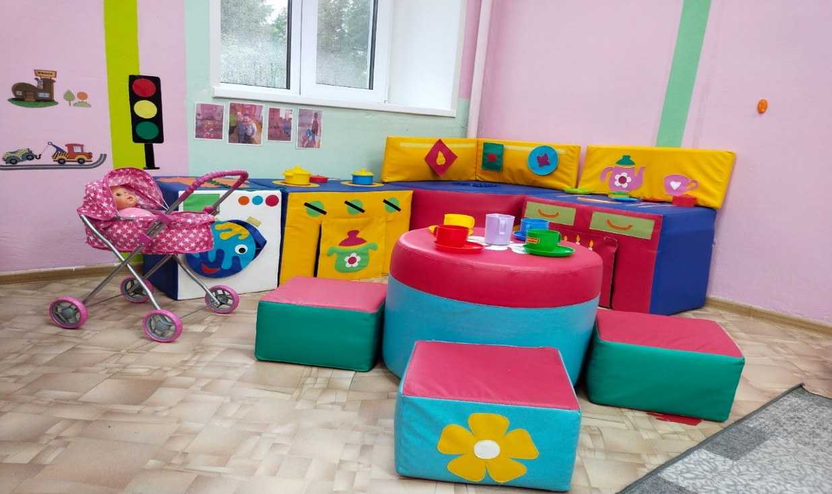
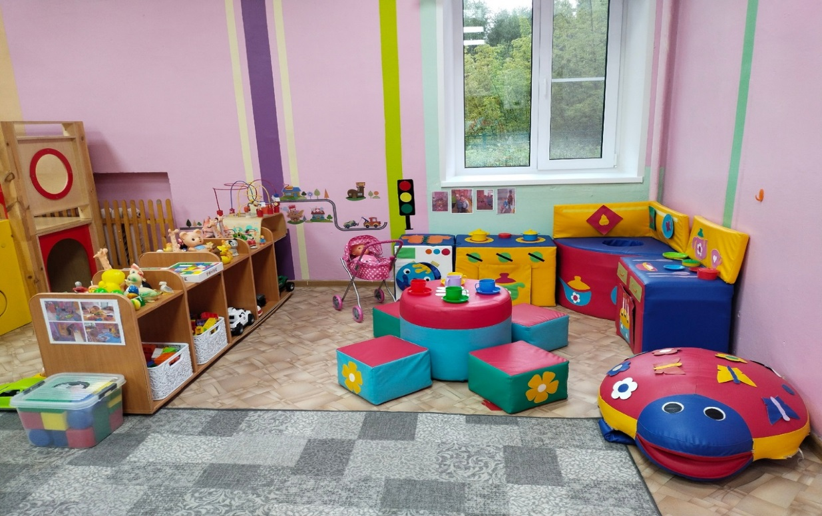
Игровой центр
• Набор мягких модулей «Кухня»
• Кроватка с постельными принадлежностями
• Коляски
• Машины – двигатели
•Игры в контейнерах: «Посуда», «Овощи», «Фрукты», «Инструменты», «Машины маленькие», «Парикмахерская», «Набор доктора»
• Телефон
• Кукла в коляске
• Дидактическая черепаха и т.д

Slide 8
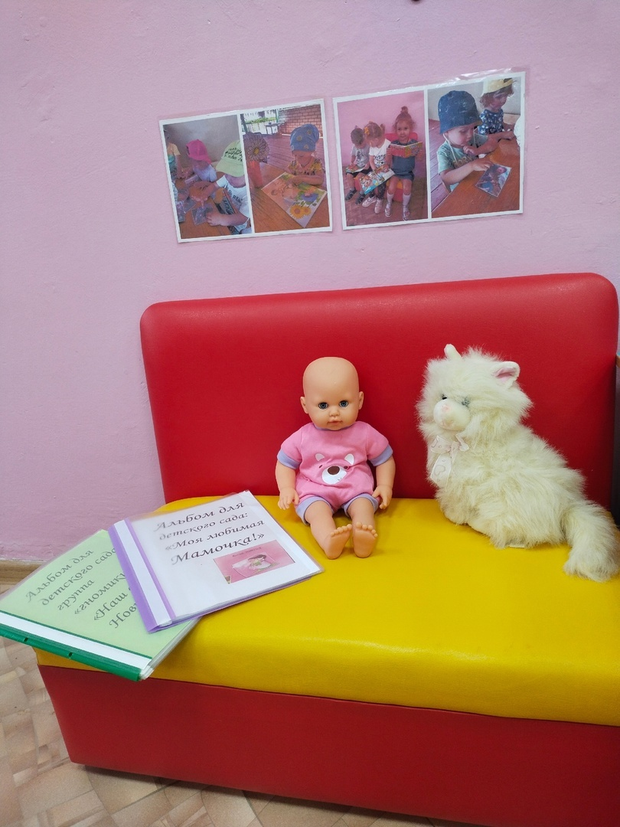
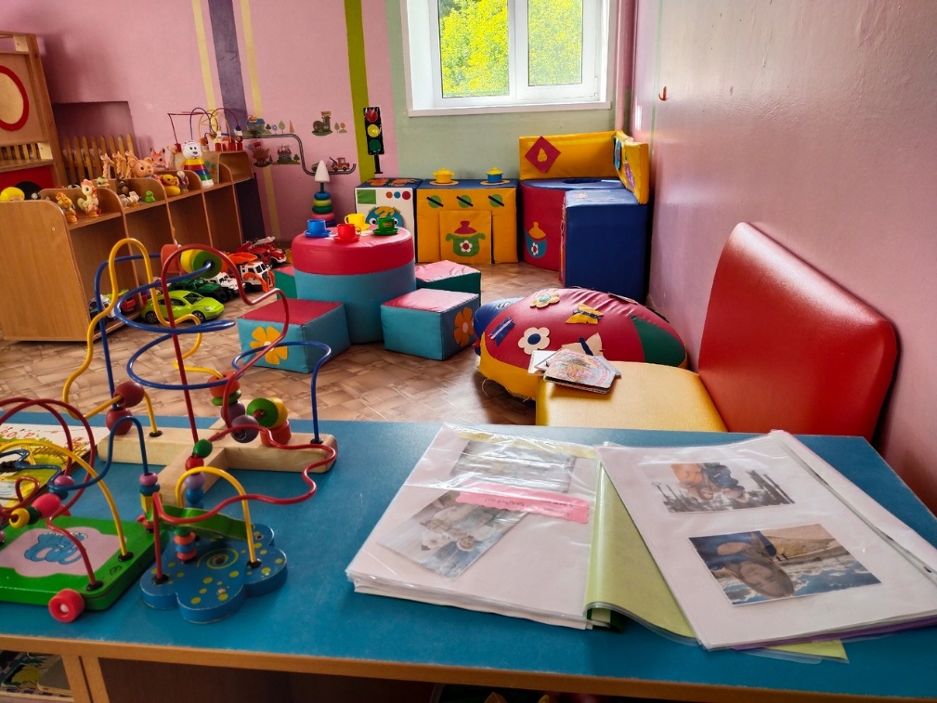
Центр уединения
•диван
•кукла, кошка
•фотоальбом «Моя семья», «Моя мамочка!», «Наша жизнь в детском саду!»
• тактильные игрушки
• массажные мячики-ёжики
• картина по временам года
• телефон
• USB-колонка
• творческие работы детей.

Slide 9
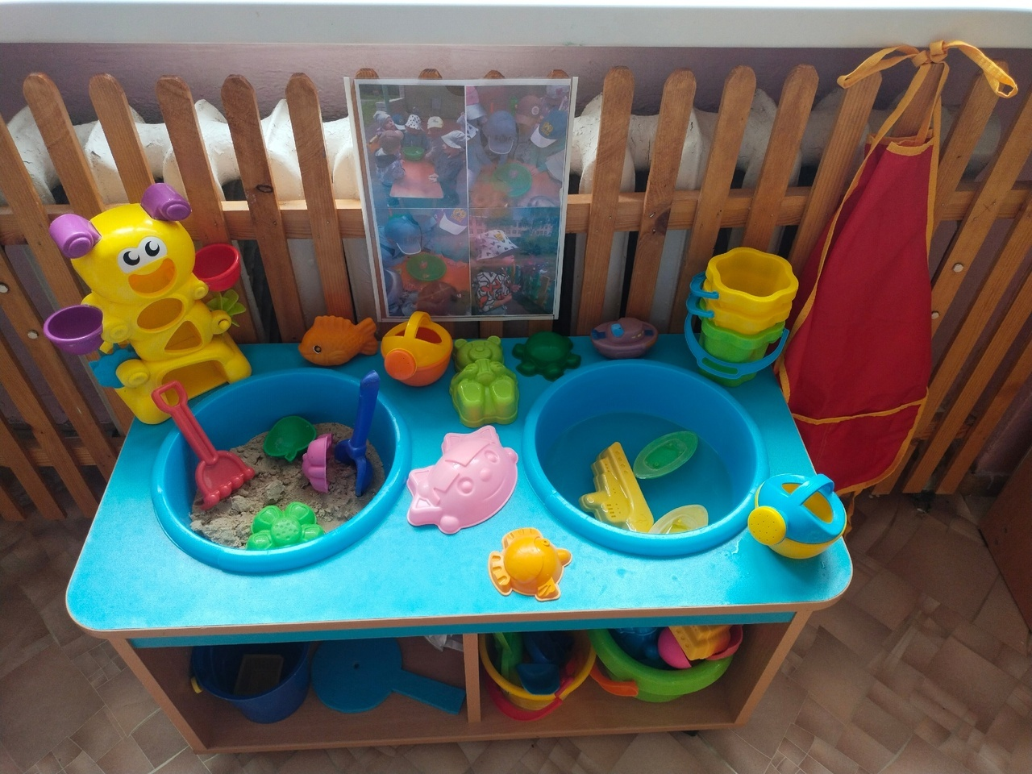
Центр эксперементирования
• Стол «Песок-вода»: емкости разного размера, лейки, формочки, камешки, песок, вода, лодочки, грабельки, совочки, ведерки, предметы из разных материалов (деревянные катушки, резиновые мячики, пластмассовые пуговицы, металлические предметы), плавающие игрушки;
• Наборы пластмассовых (овощи, фрукты) и резиновых игрушек (утка с утятами, черепахи разных размеров)
• Водяные мельницы
• Набор для разрезания «Фрукты и овощи»
• Игры – вставыши «Овощи», «Фрукты», «морские обитатели»
•Кинетический песок
•Маски «Овощи» и т.д

Slide 10
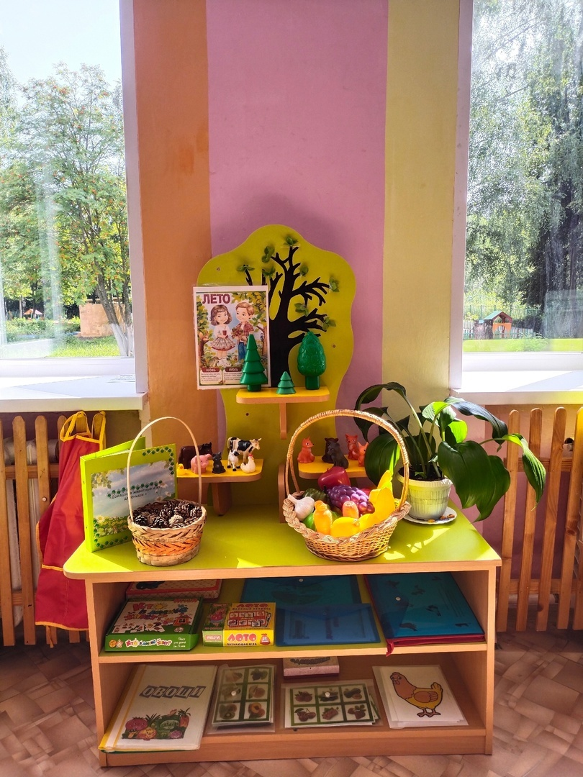
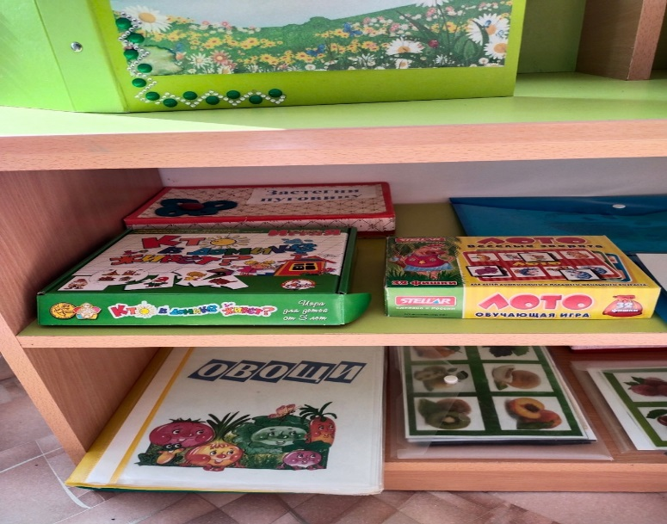
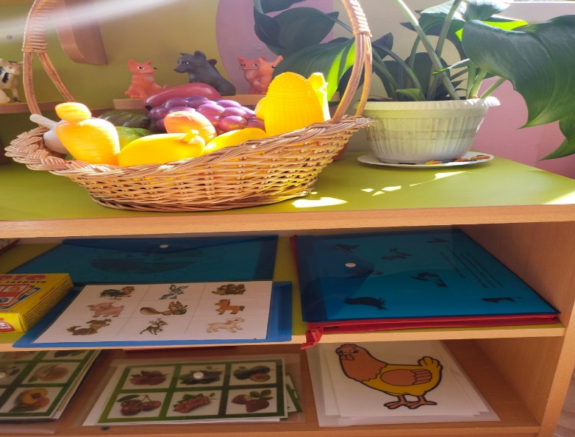
Центр природы
• Комнатные растения, рекомендованные программой в соответствии с возрастом
• Картина по временам года
• Кукла сезонная
• Коллективная работа в соответствии с временем года
•Лепбуки по временам года
• Лейки.
•Фартуки
•Набор животных диких и домашних
•Набор овощей и фруктов
• Шишки в корзинке
• Дидактические пособия по временам года и названием недель. и т.д
•

Slide 11
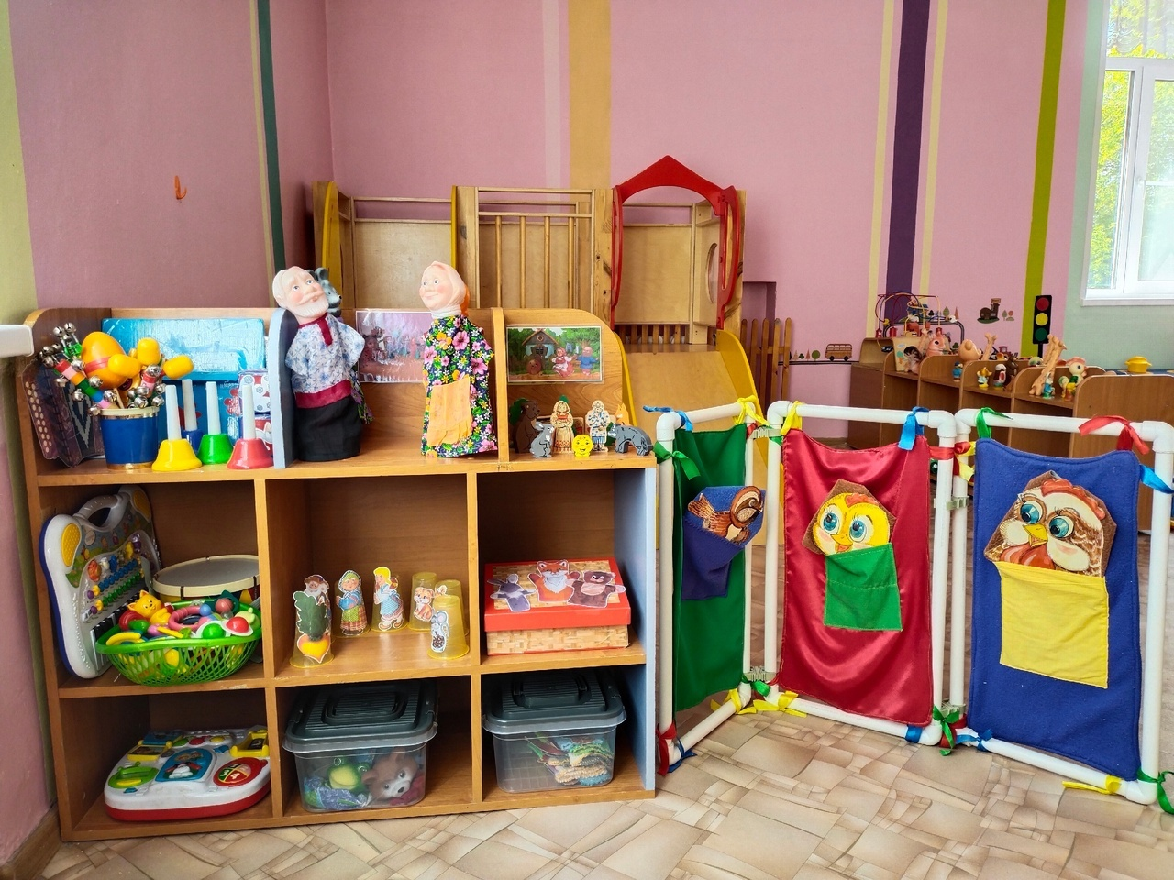
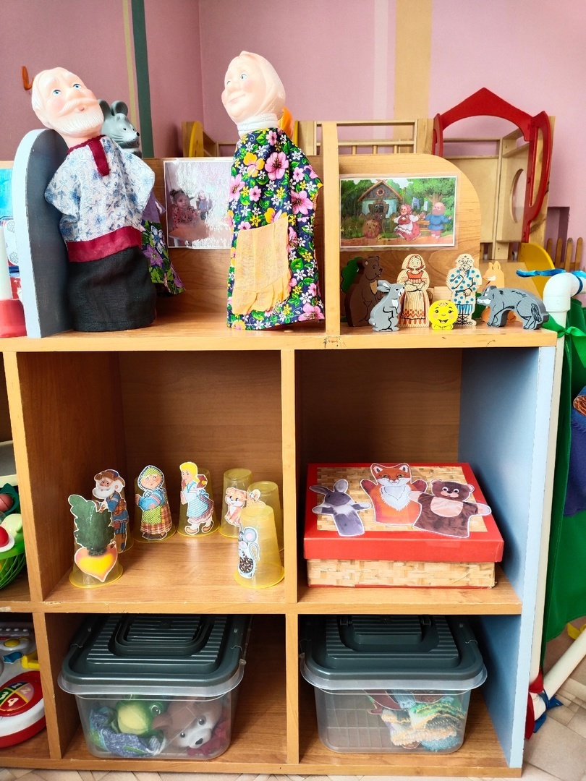
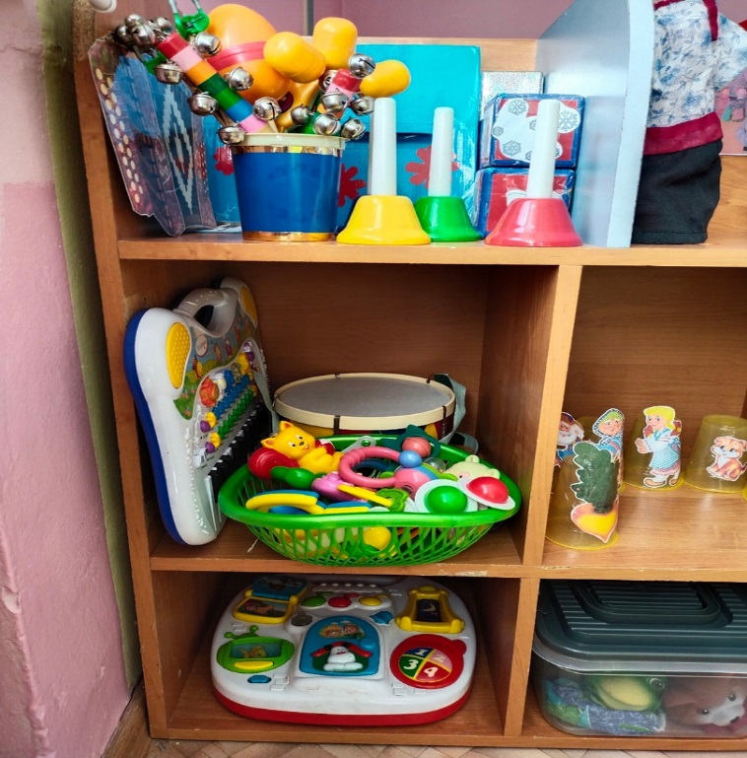
Музыкально-театрализованный центр
• Различные виды театров по сказкам.
• Музыкально д/и «Кто из какой сказки пришел?», «Собери картинку»
• Ширма театральная с кармашками
• Музыкальные инструменты: металлофон, балалайка, молоточек, бубен
• Звучащие игрушки: погремушки, колокольчики, музыкальный домик, бутылки-шумелки
• Атрибуты: колечки, листочки, снежинки, ленточки, цветочки по временам года.
• Книги по разным тематикам, музыкальные книги 
• Флэшки с записями песен и сказок
• USB-колонка
• Детские музыкальные книги и т.д

Slide 12
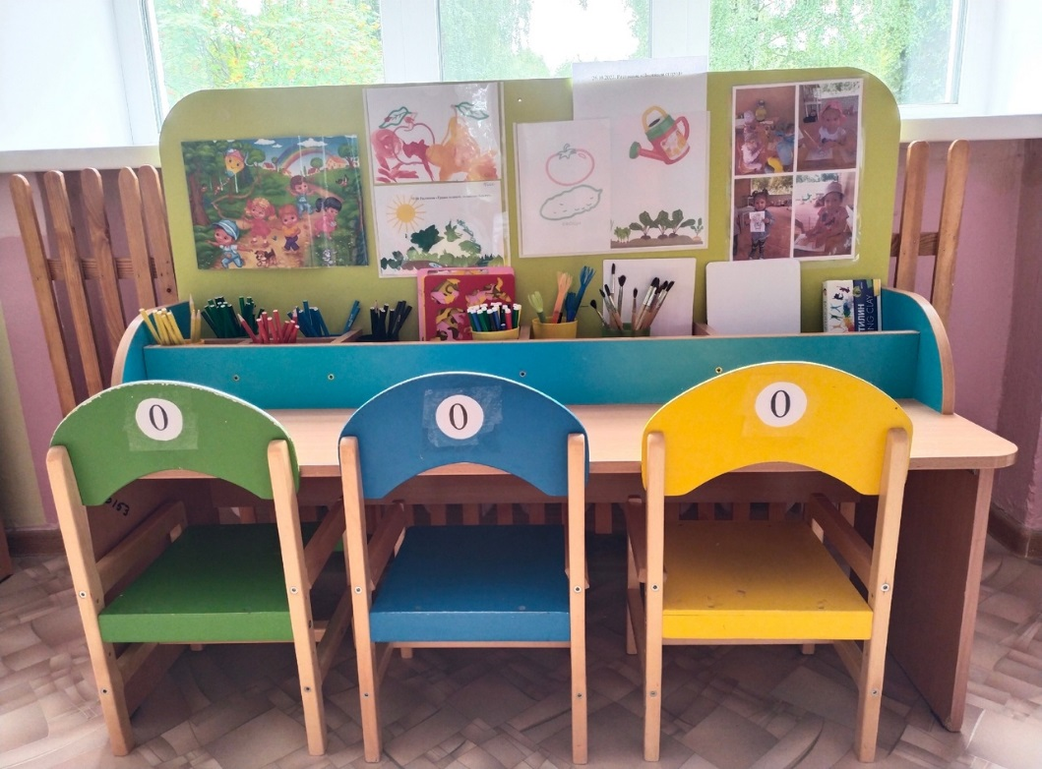
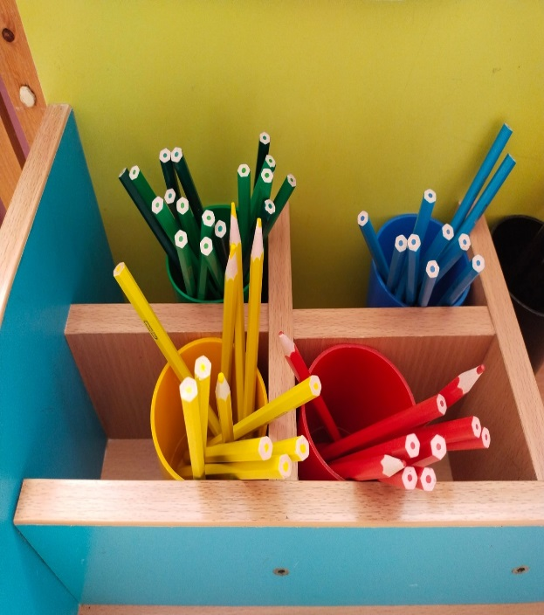
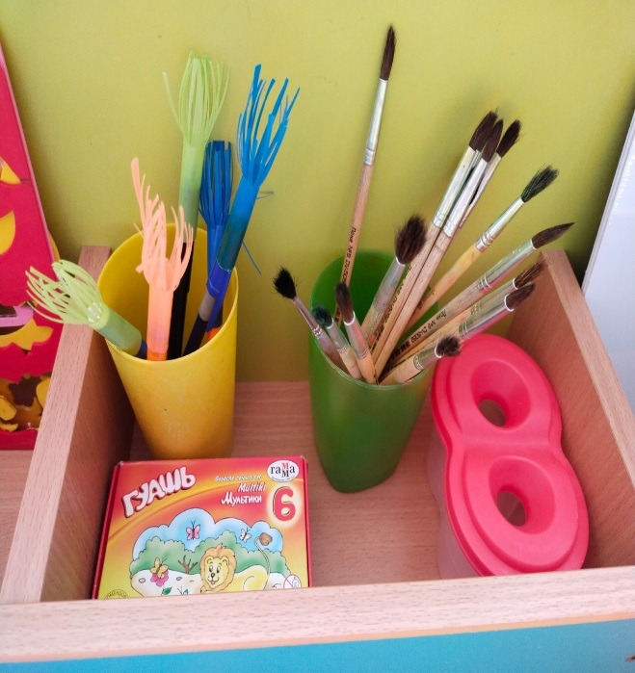
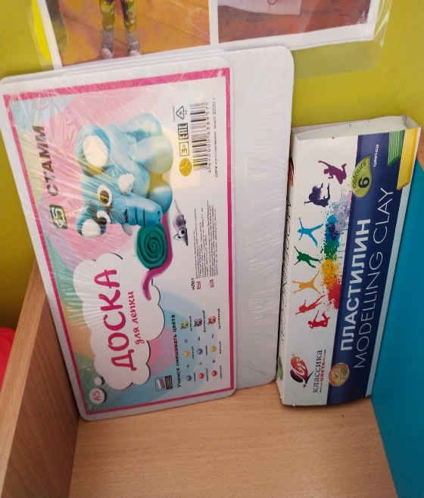
Центр художественного творчества
• Мольберт двухсторонний;
• Магнитная доска для выставки продуктов детского творчества;
• Трафареты и шаблоны;
• Материалы для рисования и лепки: цветные карандаши, мелки, фломастеры, восковые мелки, бумага для рисования, гуашь, кисти, баночки – непроливайки, ватные палочки, пластилин, дощечки для лепки, скатерти и т.д

Slide 13
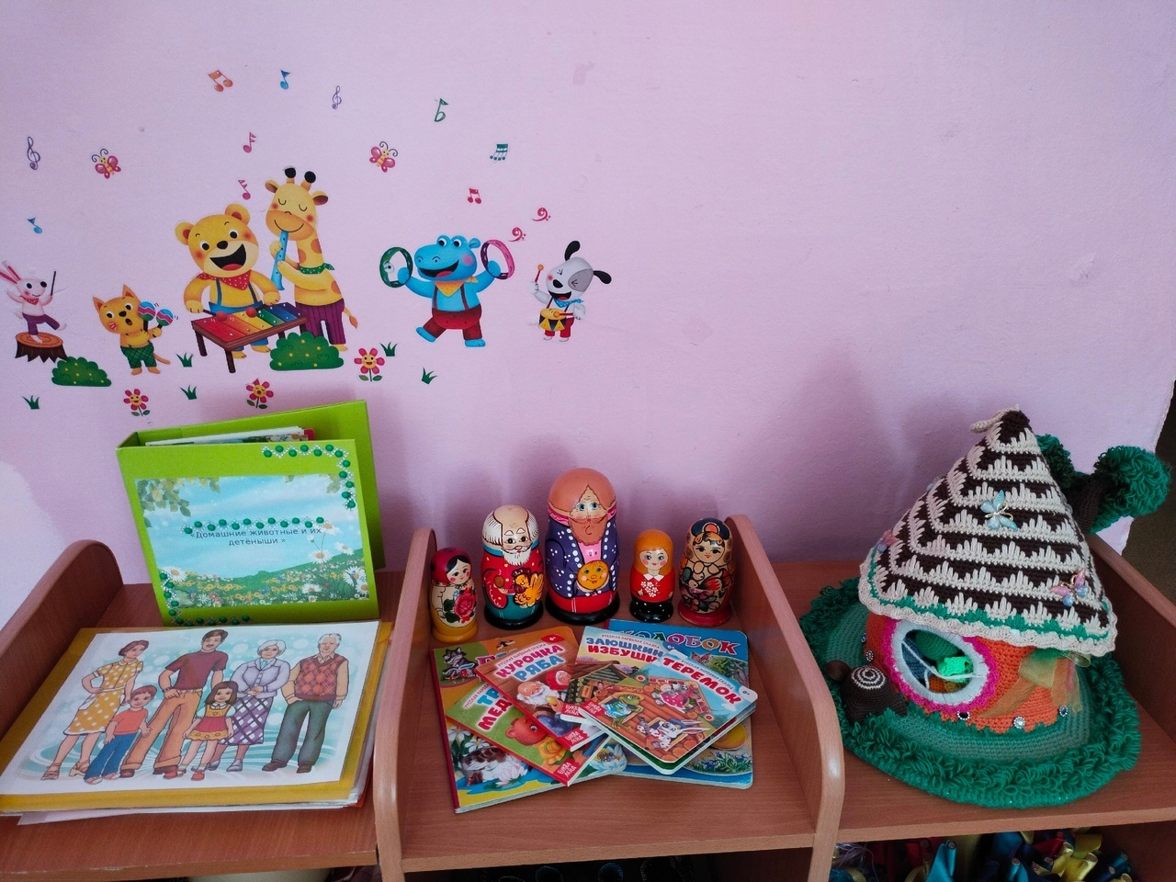
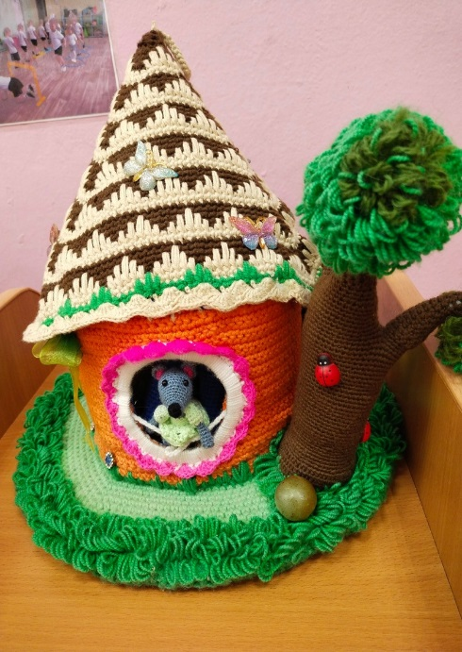
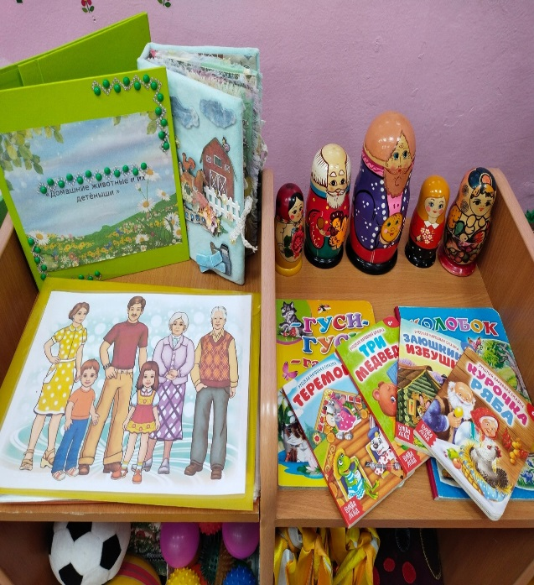
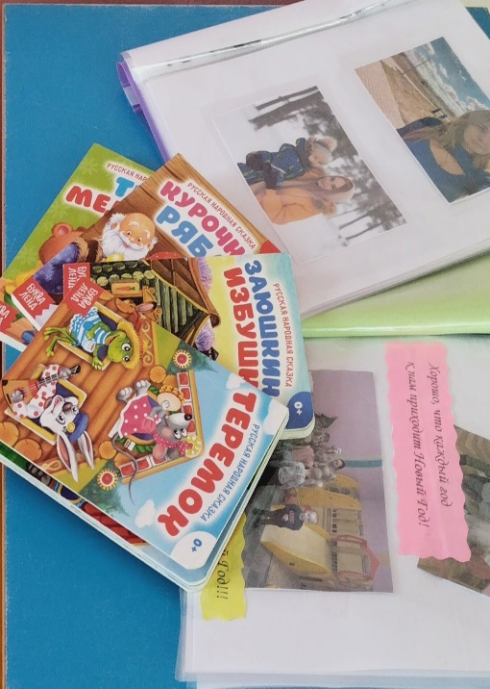
Центр
социально – коммуникативного развития
• Фотоальбомы: «Моя семья», «Наша группа», альбом по временам года, личные альбомы детей,
• Д/и по патриотическому воспитанию «Моя семья», «Назови членов семьи»
• Альбомы по темам, созданные совместно с родителями.
• Художественная литература по возрасту детей.
•Театрализованный домик по сказке «Теремок»
• Матрешки

Slide 14
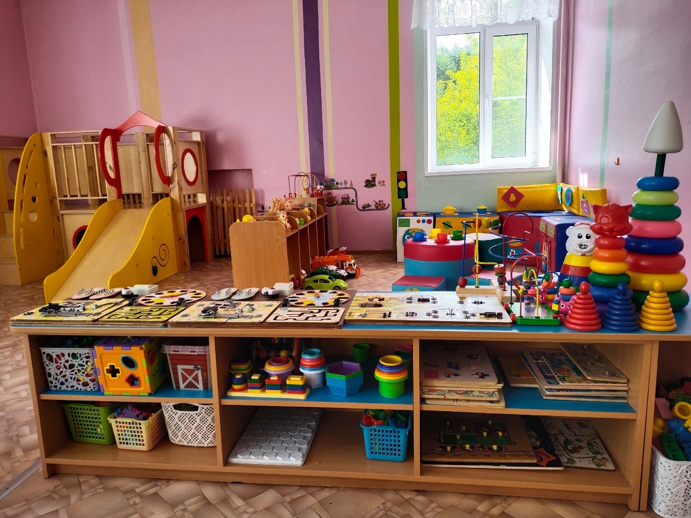
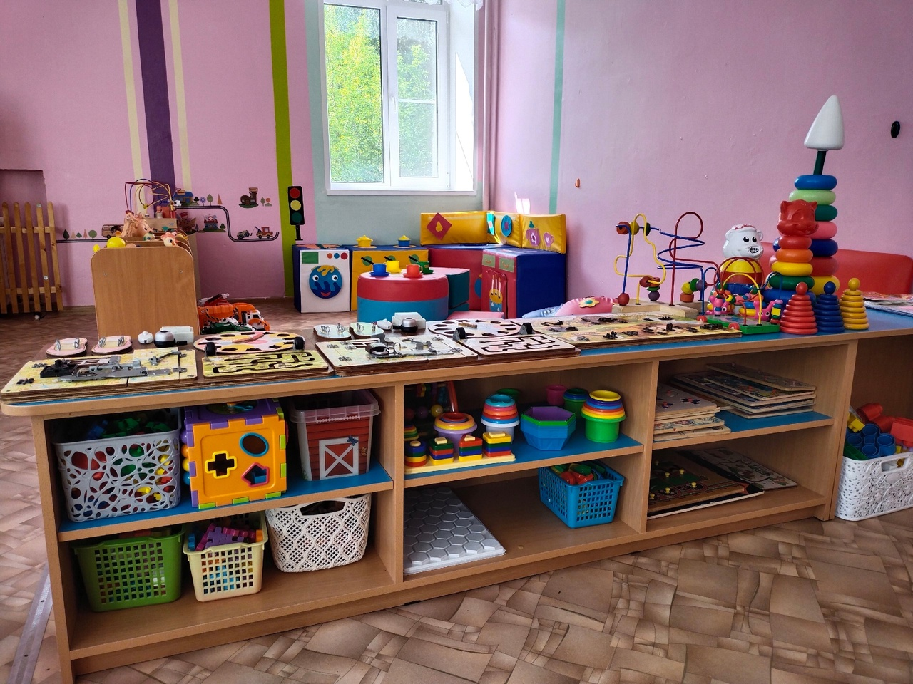
Центр сенсорного развития
• Стол моторико-сенсорный
•Различные бизиборды
• Игры и материалы: для вкладывания, нанизывания; игры с прищепками; игры – шнуровки; наборы стаканчиков; игры – вкладыши; мозаика, пазлы (деревянные, картонные), лабиринт (большой, средний, маленький); игра «Цветочная поляна» с разными видами застежек; игры – моталки; игры по сенсорике ручной работы.
• Д/игры по темам «Цвет», «Форма», «Величина»
• Пирамидки разной величины и т.д

